Slide 1

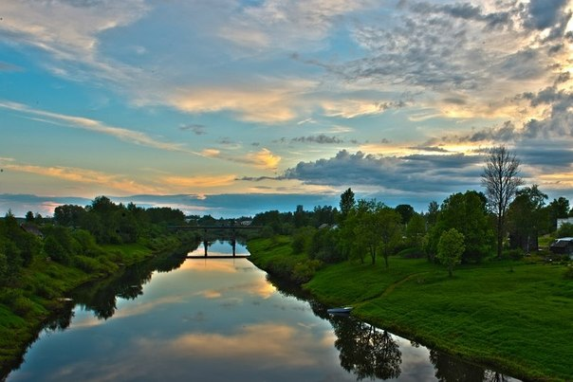
Жарковский

Slide 2

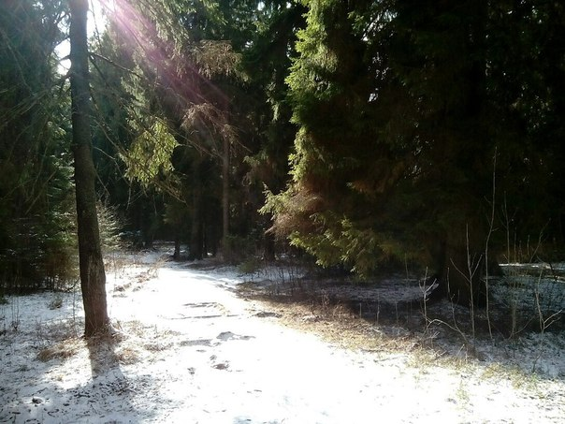

Жарко́вский — посёлок городского типа, административный центр Жарковского района Тверской области России.
Основан как посёлок в 1920-е годы на месте деревень Жарки, Борки и Волнушки в связи с развитием лесной промышленности. Промышленное развитие началось с открытием железной дороги в 1930-е годы. Статус посёлка городского типа — с 1950.

Slide 3
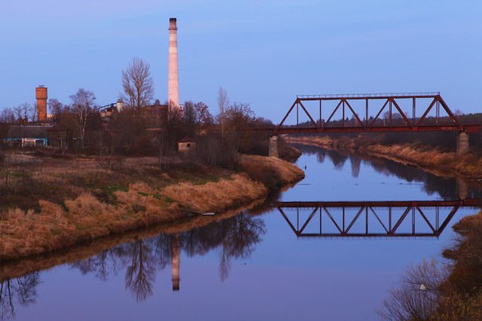
Расположен на реке Межа (приток Западной Двины), в 324 км к юго-западу от областного центра.

Slide 4

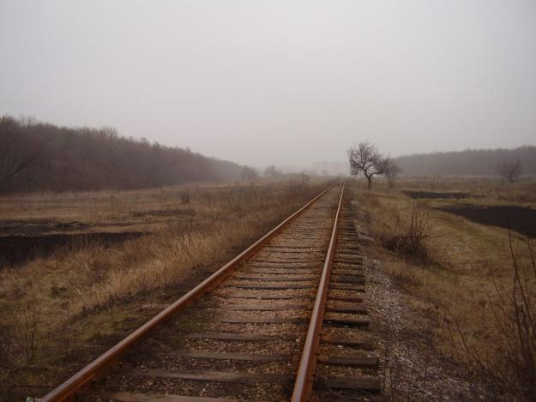
Конечная железнодорожная станция на ветке от станции Земцы на линии Москва — Рига (пригородное сообщение осуществляется на 2014 год два раза в неделю, хотя ещё в 1982 году пассажирский поезд ходил дважды в сутки). Кроме того,существует ежедневное автобусное сообщение с Западной Двиной,Тверью и Смоленском.Продолжение ветки в сторону Смоленска действует только на 4 километра, до посёлка Кривая. Далее в сторону Смоленска железная дорога не используется с 1995 года и разобрана к 2004 году.

Slide 5
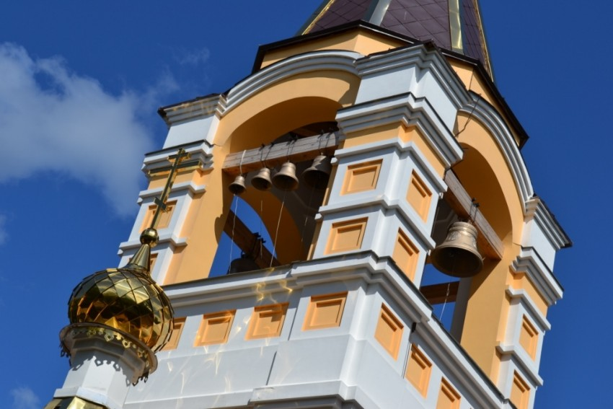

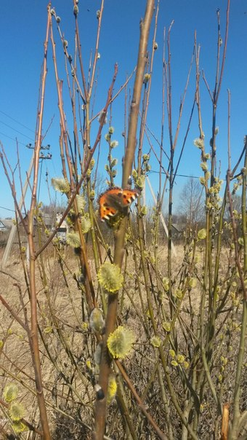

Slide 6
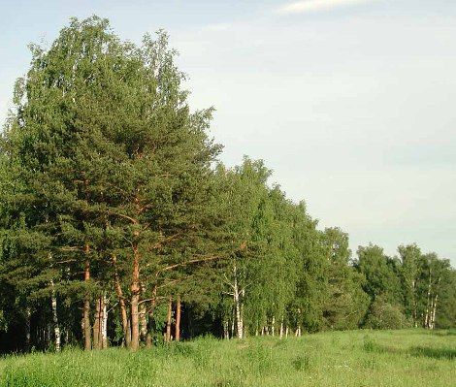
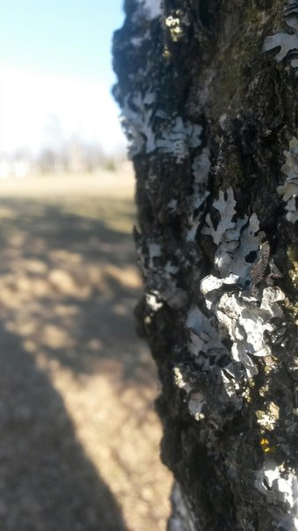
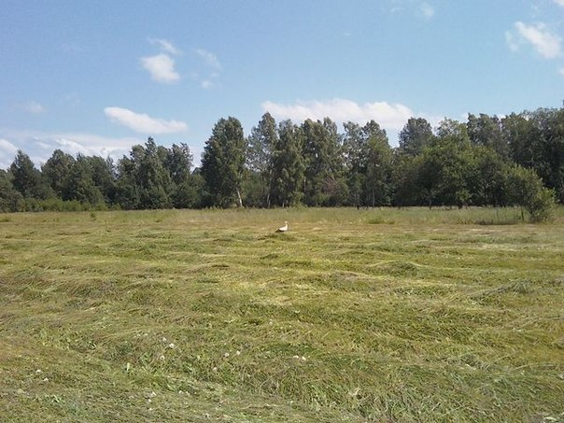

Slide 7
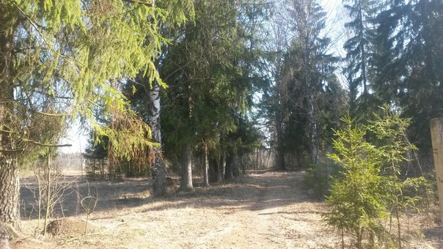

Slide 8
Презентацию подготовила:
Баскова Елизавета, МОУ «Жарковская СОШ№1»

